Slide 1
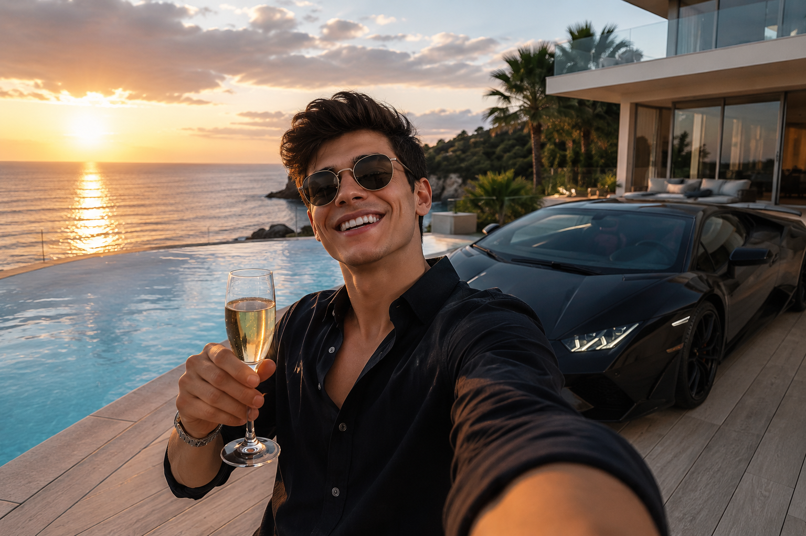
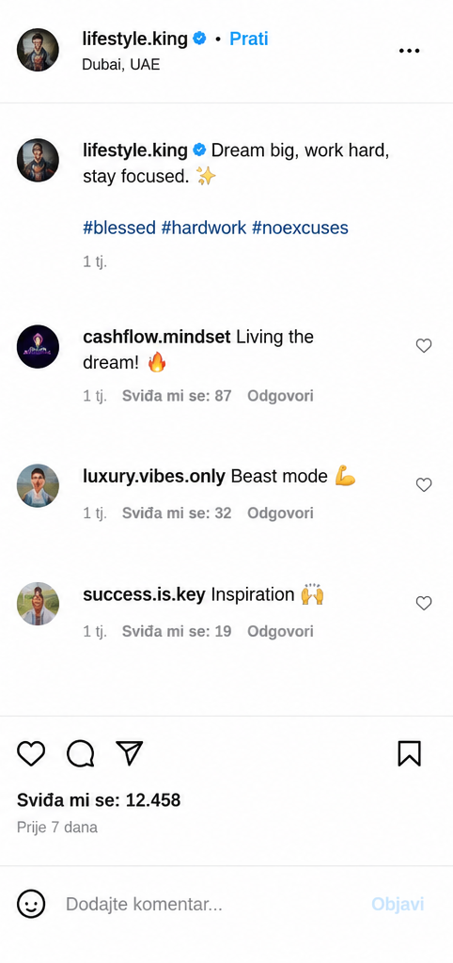

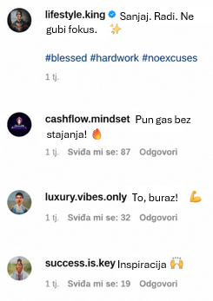
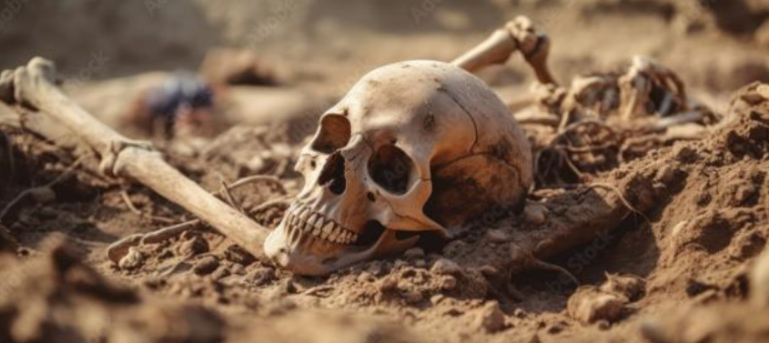
Usporedite priložene fotografije.
Kakve osjećaje izazivaju u gledatelju njihovi sadržaji?
Koja vam se fotografija čini „stvarnijom”? Objasnite svoj odgovor.
Izaziva li kod vas svijest o prolaznosti svega materijalnog strah ili utječe na neki drugi način na vaš život i postupke? Objasnite svoj odgovor.

Slide 2
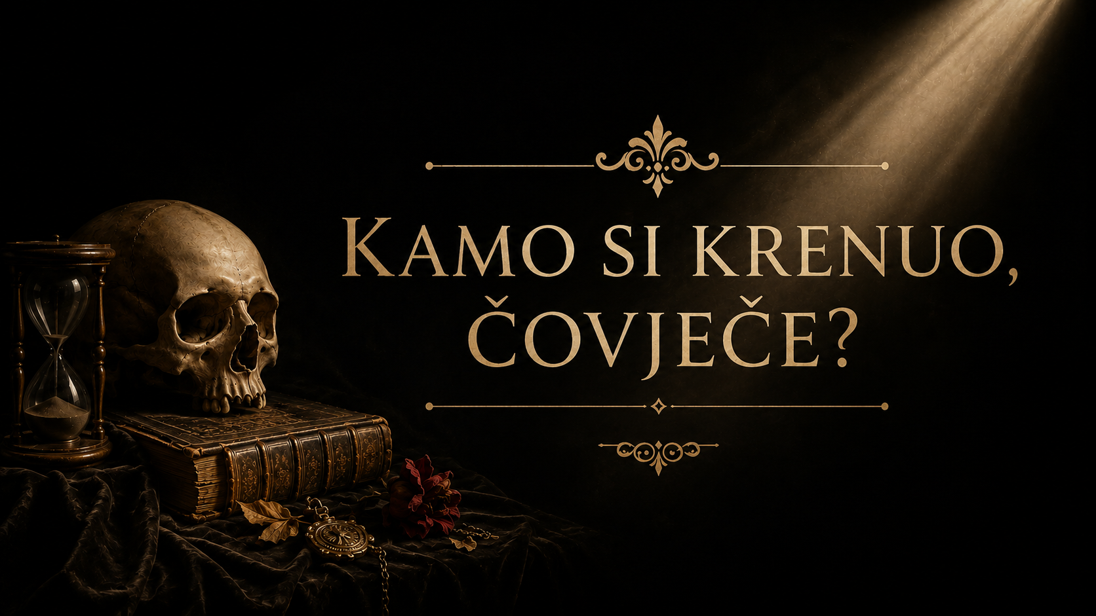
(Uvod u barok)

Slide 3
Pročitajte ulomke iz baroknih tekstova u udžbeniku te riješite zadatke.
• Izdvojite temeljne motive. Što na temelju izdvojenoga možete zaključiti o odnosu lirskoga subjekta prema svijetu i životu?
• Izdvojite stilske figure koje prepoznajete. Zaključite kakav je stil pisanja popularan u baroku.
• Uočite dominantnu stilsku figuru prisutnu u odabranim stihovima.

Slide 4
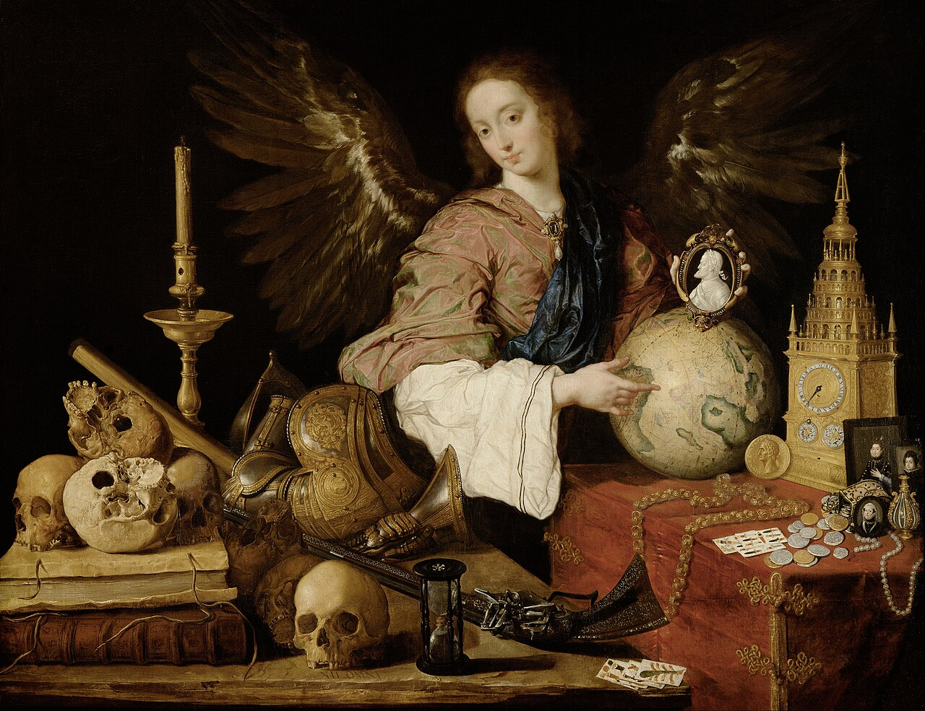

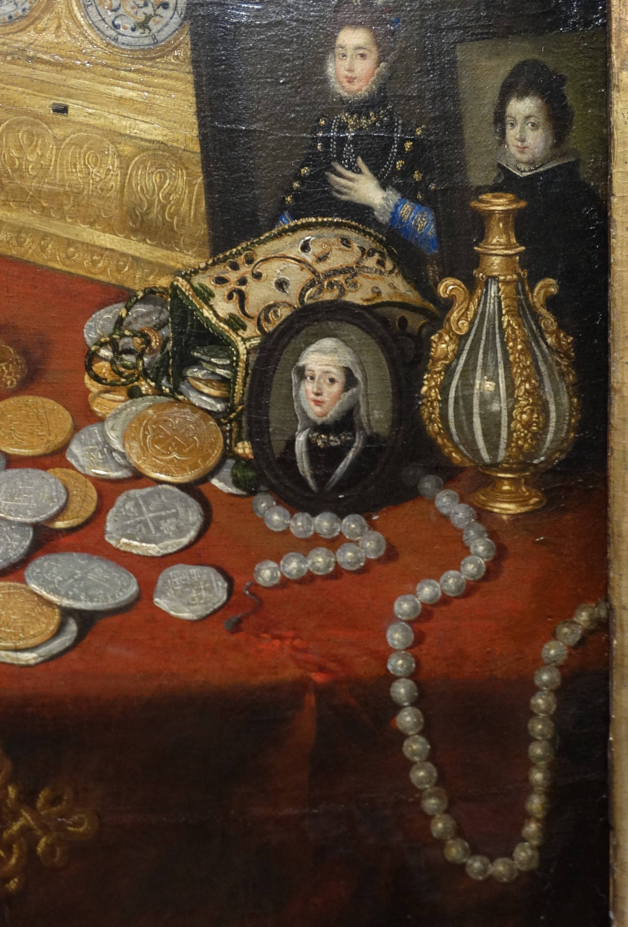
Slava velikih djela prolazi poput sna. Zar će onda opstati čovjek, igračka vremena?
Što na temelju izdvojenoga možete zaključiti o odnosu lirskog subjekta prema svijetu i životu?
(Andreas Gryphius, Sve je ispraznost)
Človik je sen i ništarija, a slava mu kak megla zgine.
(Fran Krsto Frankopan, Gartlic za čas kratiti)

Slide 5
Motivi prolaznosti
– svijeća
– dim
– san
– trenutak
– cvijeće koje vene
– kotač
– sjena
– prah
– vjetar…
Alegorija o prolaznosti, detalji, Antonio de Pereda, 1634.

Slide 6
Memento mori!
(let. Sjeti se da ćeš umrijeti!)
– strah od prolaznosti
– pesimizam
– nemir
– mističnost
– kršćanski svjetonazor
– refleksivnost
– duhovnost
Alegorija o prolaznosti, Antonio de Pereda, 1634.

Slide 7
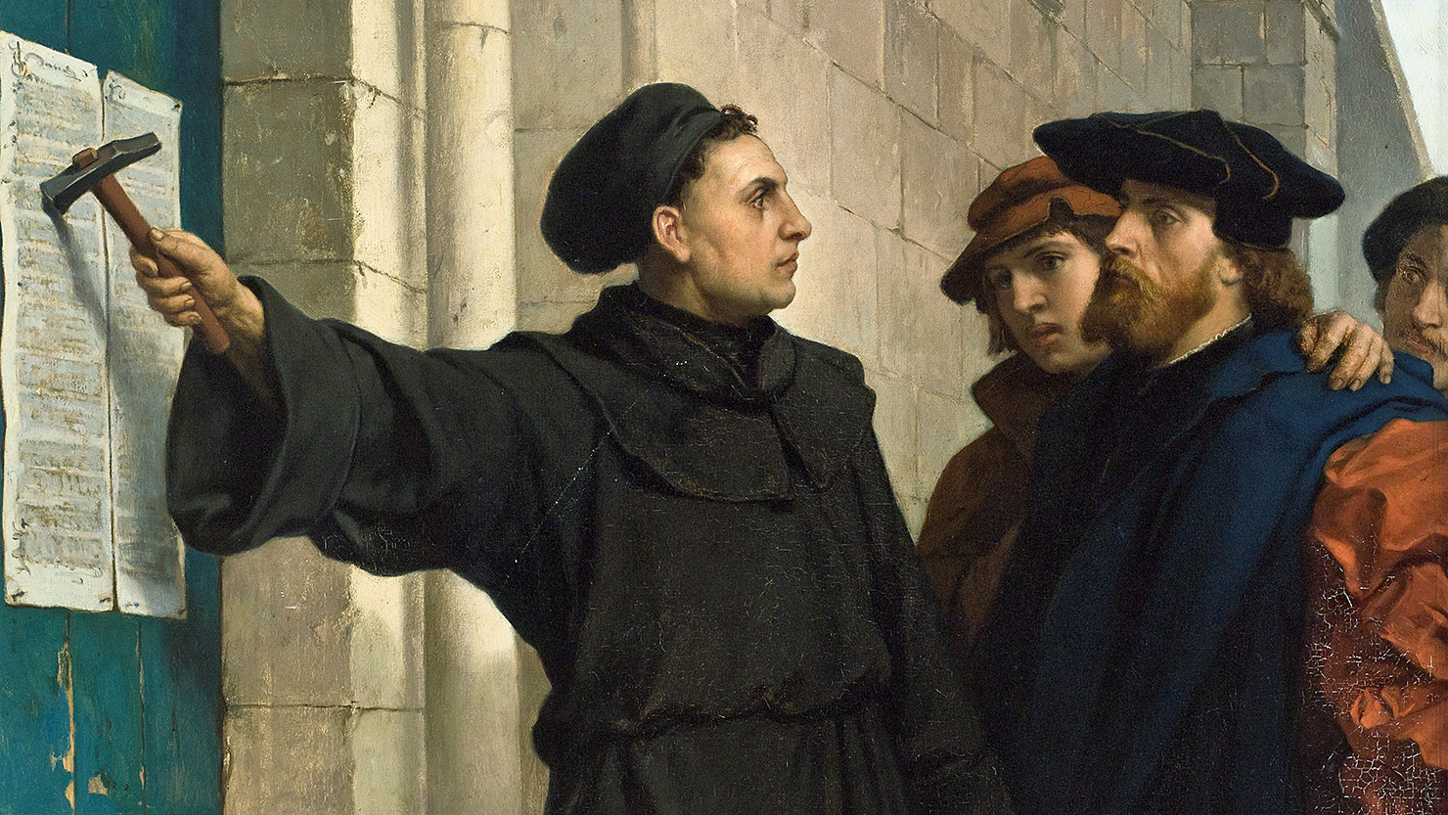
Povijesne okolnosti
– kriza Crkve zbog pojave protestantizma
– Tridentski koncil
– protureformacija (katolička obnova)
– osnutak reda isusovaca (jezuita) koji promiču barokni stil
– vjerski ratovi
Luther zabija svojih teza na vrata, Ferdinand Pauwels, 1872.

Slide 8
Zemaljsko je sve varljivo, nebesko je vječno samo.
Uočite dominantnu stilsku figuru prisutnu u odabranim stihovima.
(Fran Krsto Frankopan, Gartlic za čas kratiti)
U raskoši živjeh mrtva,
u pokori umrijeh živa.
(Ignjat Đurđević, Uzdasi Mandalijene pokornice)

Slide 9
Zemaljsko je sve varljivo, nebesko je vječno samo.
Antiteza
– prema grčkom antíthesis što znači suprotnost, suprotstavljanje
– izražajni postupak suprotstavljanja pojedinih riječi unutar rečenice ili suprotstavljanja čitavih rečenica vrlo čest u baroku
(Fran Krsto Frankopan, Gartlic za čas kratiti)
U raskoši živjeh mrtva,
u pokori umrijeh živa.
(Ignjat Đurđević, Uzdasi Mandalijene pokornice)

Slide 10
Izdvojite stilske figure koje prepoznajete.
Zaključite kakav je stil pisanja popularan u baroku.
Kolo od sreće uokoli
vrteći se ne pristaje:
tko bi gori, eto je doli,
a tko doli gori ustaje.
(Ivan Gundulić, Osman)

Slide 11
Kićenost
– stil bogat ukrasima koji obiluje brojnim stilskim figurama
Kolo od sreće uokoli
vrteći se ne pristaje:
tko bi gori, eto je doli,
a tko doli gori ustaje.
metafora
simbol
antiteza
ponavljanje riječi
inverzija
opkoračenje
(Ivan Gundulić, Osman)

Slide 12
Razmislite jeste li kada razmišljali o životu kao kotaču koji se okreće?
Kolo od sreće uokoli
vrteći se ne pristaje:
tko bi gori, eto je doli,
a tko doli gori ustaje.
(Ivan Gundulić, Osman)

Slide 13
Končeto
– prema tal. concetto
– posebna barokna figura koja odražava dosjetljivost autora – raskošna razgranata metaforična pjesnička slika, obično utemeljena na nizu metaforičnih opreka i supostavljenih antiteza
Kolo od sreće uokoli
vrteći se ne pristaje:
tko bi gori, eto je doli,
a tko doli gori ustaje.
(Ivan Gundulić, Osman)

Slide 14
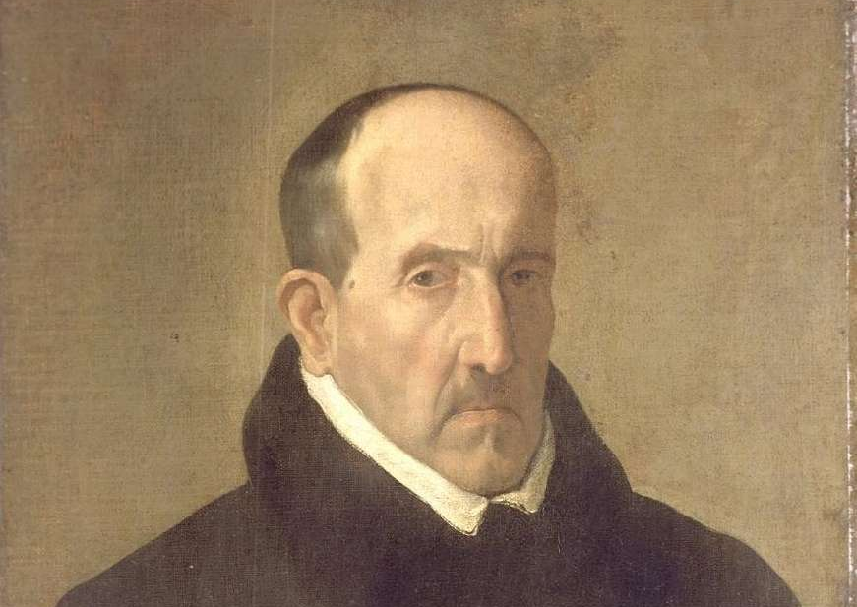
Barok je osobito u španjolskoj književnosti izuzetno bogata i važna epoha za koju se često rabi naziv „zlatni vijek”.
Pročitajte pjesmu jednoga od najglasovitijih španjolskih pjesnika koji je stvarao u vrijeme baroka.
Luis de Gongora
(Španjolska, 1561. – 1627.)

Slide 15
Odredite oblik svake strofe te ispišite antiteze koje se u njoj javljaju i odredite središnju misao koja se njome prenosi čitatelju.
VRSTA STROFE
ANTITEZE
SREDIŠNJA MISAO
1.
2.
3.
4.
Zaključite o kojemu je obliku pjesme riječ.
Odredite poantu pjesme i razmislite gdje se mogu čuti slične misli.

Slide 16
Usporedite odgovore
VRSTA STROFE
ANTITEZE
SREDIŠNJA MISAO
boginja ljudska – zemlja
oltar – grob
kraljevsko perje – obično perje
– sve je na ovom svijetu prolazno, čak i ono kraljevsko
1.
katrena
– razumno biće zna da tijelo u zemlji trune čak i kad miris raspadanja prikrivaju „istočne masti” kojima je pokojnik premazan
2.
katrena
skrivanje – otkrivanje
3.
tercina
Feniks – crv
– prolazno je čak i ono što se smatra vječnim
– nestaje i ono veliko (npr. važni ljudi, plemići) pa se ni ono što je manje ne može nadati drukčijoj sudbini
4.
tercina
veliki brod – jedrenjak
oblik pjesme: sonet
poanta: Čovječe, sjeti se da si prah i da ćeš
se u prah vratiti.
→ kršćanski
svjetonazor

Slide 17
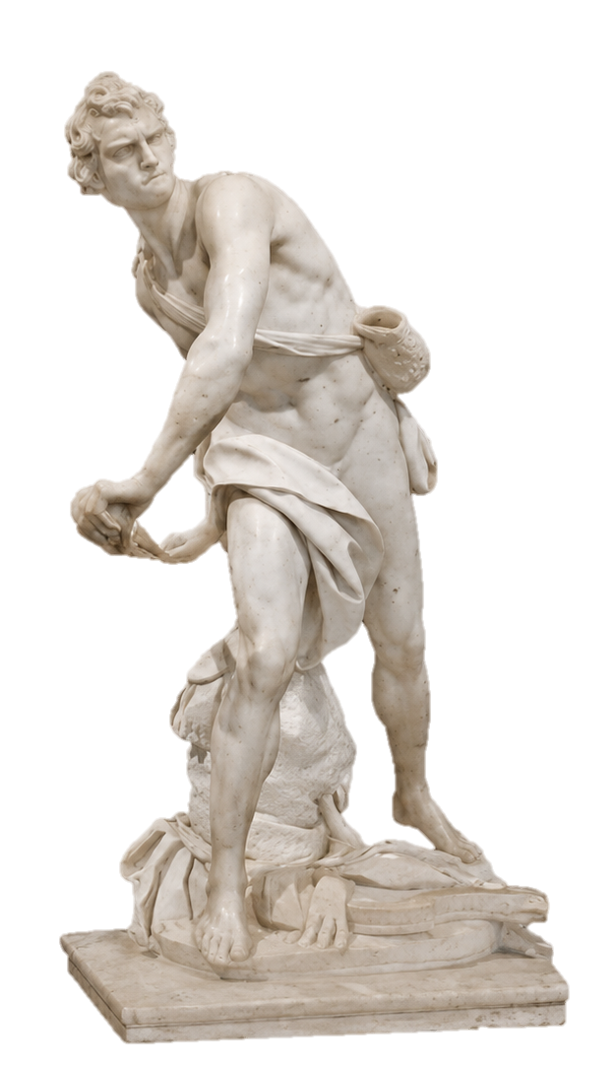
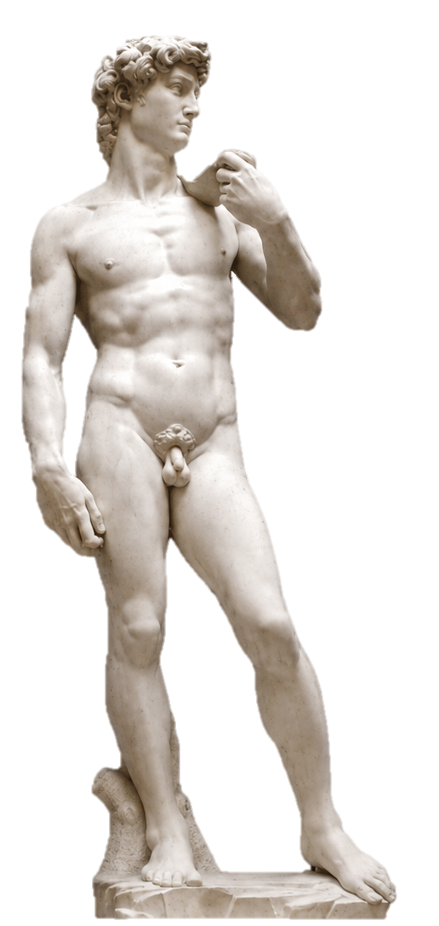
Usporedite barok i renesansu te zaključite na temelju uočenoga kakav je odnos baroka prema prethodnome razdoblju.
Obrazložite svoja razmišljanja.

Slide 18
Opreka renesansnome svjetonazoru
RENESANSA, ____ st.
BAROK, ____ st.
– renesansni čovjek:
– barokni čovjek:
– moto:
– moto:
– teme:
– teme:
– stil pisanja:
– stil pisanja:
David, Michelangelo, 1501. – 1504.
David, Bernini, 1623. – 1624.

Slide 19
Opreka renesansnome svjetonazoru
RENESANSA, 15. i 16. st.
BAROK, 17. st.
– renesansni čovjek: optimističan, kritičan, staložen, homo universalis, vjeruje u ovozemaljsko, hedonist
– barokni čovjek:
pesimističan, opterećen prolaznošću, nemiran, podvojen između uživanja i brige za duhovno
– moto: Carpe Diem!
– moto: Memento mori!
– teme: uglavnom svjetovne
– teme: često religiozne
– stil pisanja: jasan, skladan
– stil pisanja: neumjerena raskoš, velik broj stilskih figura, kićenost
David, Michelangelo, 1501. – 1504.
David, Bernini, 1623. – 1624.

Slide 20
Napišite komentar koji bi barokni čovjek ostavio ispod ove objave.
„Ne zavaravaj se…”
„Sjeti se…”
„Sve što vidiš…”
Nastojte pritom biti kreativni i poigrati se riječima kako biste izrazili misao na neobičan način.

Slide 21
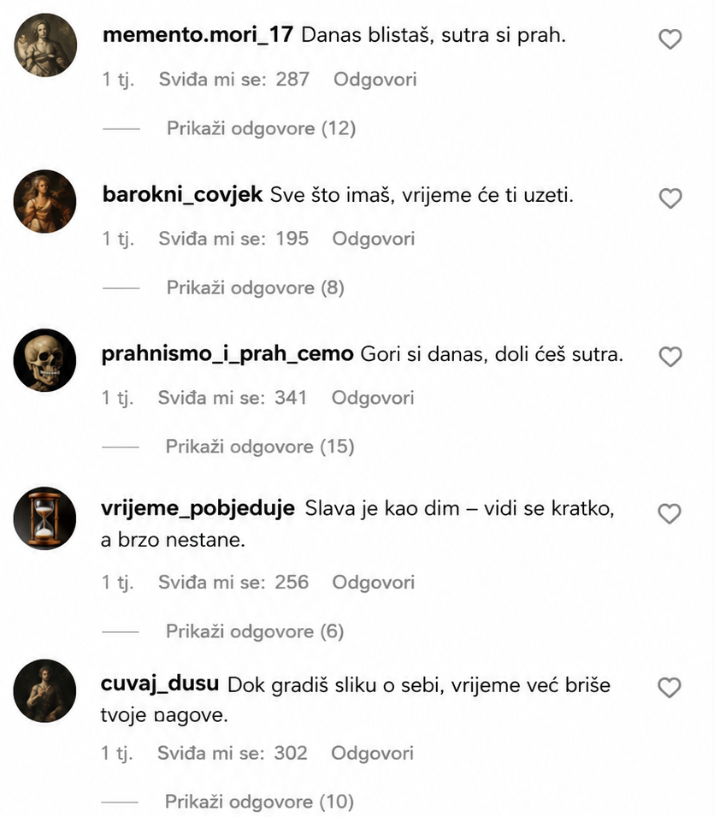
Je li suvremeni način razmišljanja postao površan i usmjeren samo na materijalno?
Što bi se promijenilo u vašem životu kada biste češće razmišljali kao barokni čovjek?
Sanjaj. Radi. Ne
Sanjaj. Radi. Ne
gubi fokus.
gubi fokus.
Pun gas bez
Pun gas bez
stajanja! 🔥
stajanja! 🔥
To, buraz!
To, buraz!
Inspiracija
Inspiracija

Slide 22
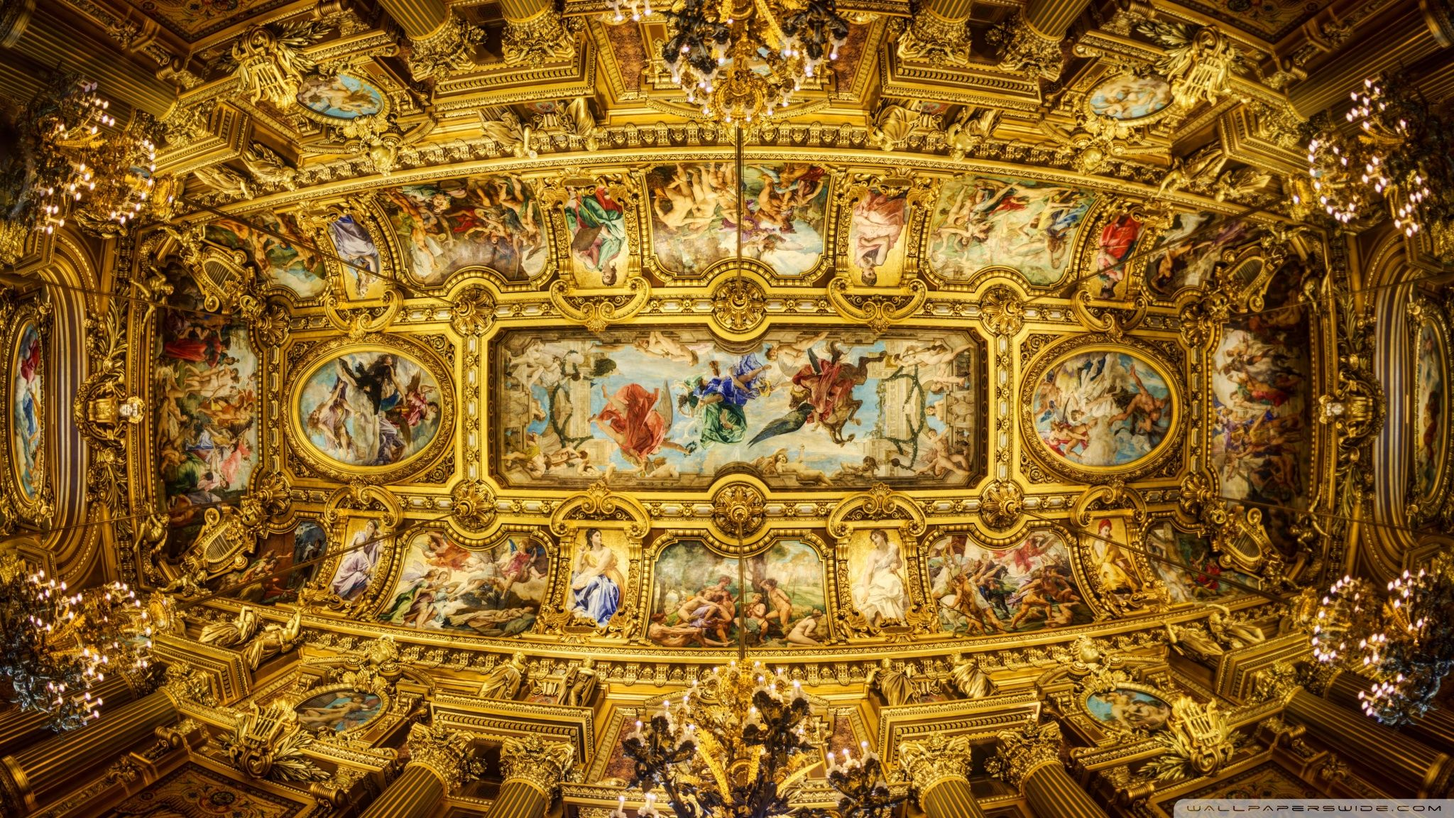
Hvala na pozornosti!

